Slide 1
Analýza proteinových modifikací, proteinových komplexů, manipulace exprese proteinů a proteomika

Slide 2
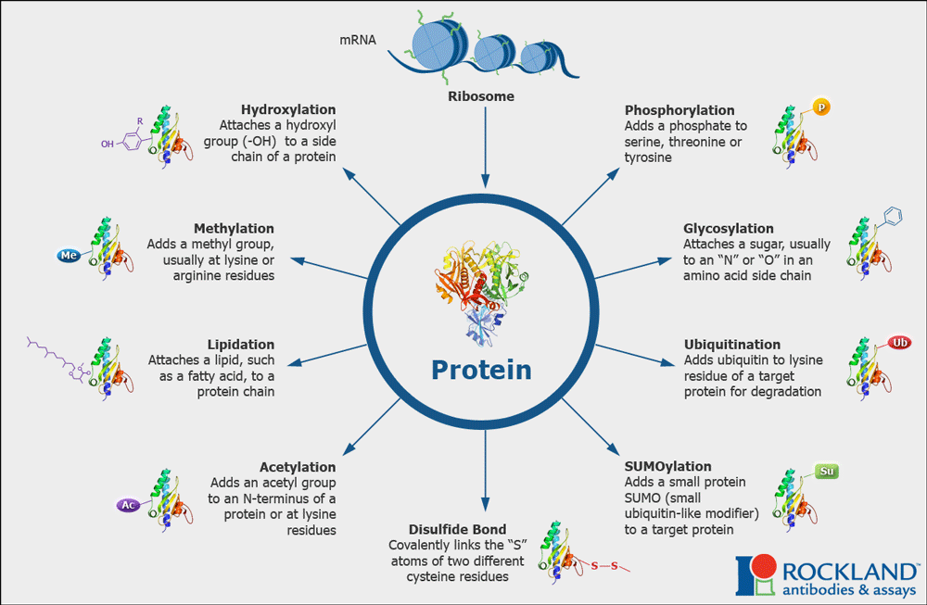
Post-translační modifikace (PTM) proteinů
Úpravy proteinů po nebo během jejich syntézy ribozómy (translaci)
Katalyzované enzymy
Většinou kovalentní připojení funkční skupiny na postranní řetězec aminokyselin, případně na N- nebo C- konec proteinu
Proteiny získavají nové vlastnosti (náboj, konformační změna...)

Slide 3
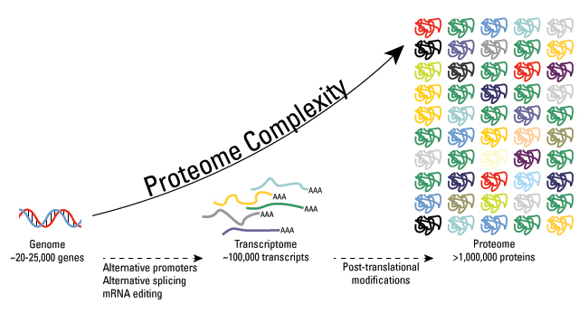
Post-translační modifikace (PTM) proteinů
Výrazně zvyšují komplexnost proteomu
Velký význam v signálních kaskádach (aktivace enzymů, změna interakčních partnerů...)

Slide 4
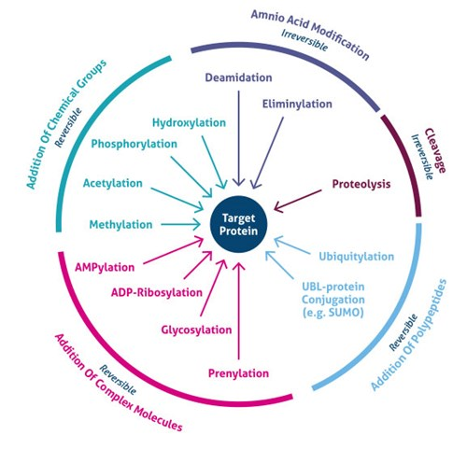
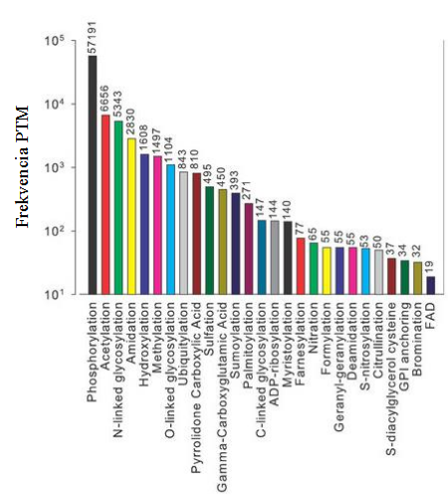
Typy PTM
Připojení chemické skupiny:
Fosforylace
Acetylace
Hydroxylace
Metylace
Připojení komplexní skupiny:
Glykozylace
Lipidace
GPI kotva
Připojení polypeptidu:
Ubiquitinace
SUMOylácia
Změna aminokyseliny:
Deamidace
Vytvoření disulfidické vazby
Štěpení proteinů:
Proteolýza

Slide 5
Osnova:
Detekce modifikací na endogenních proteinech
Biochemické principy experimentálních systémů určených pro globální detekci post-translačních modifikací
Aplikace těchto postupů na biologické otázky
Analýza komplexních proteinových směsí (hmotnostní spektrometrie)
„Vím, co hledám“ vs. „Nevím, co hledám (ale chci to najít)“

Slide 6
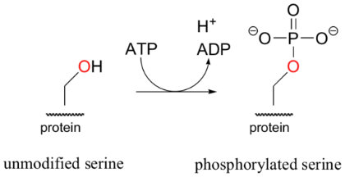
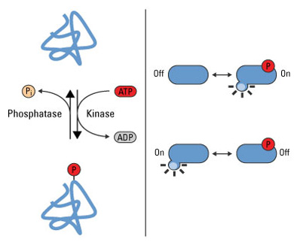
Fosforylace
Najčastěji : serin, treonin, tyrozin a histidin
Katalyzovaná enzymy:
  Kinázy připojení fosfátu pomocí energie ze štěpení ATP na ADP
  Fosfatázy odstranění fosfátu (defosforylace)
Význam:
Regulace funkce enzymů (aktivace/deaktivace)
Nejčastější PTM, až 1/3 – 2/3 proteomu (u eukaryot)
Častá forma přenosu signálu v signálních kaskádach

Slide 7
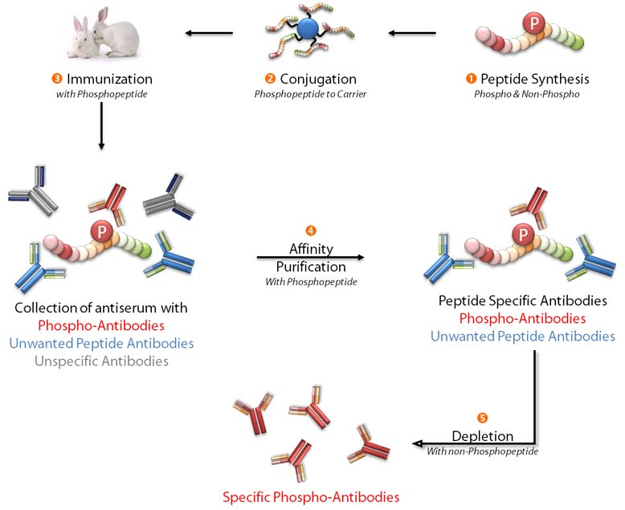
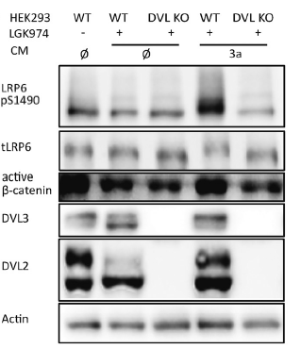
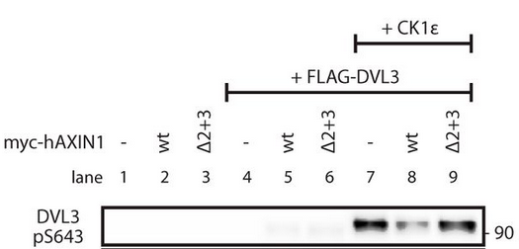
Fosfo-specifické protilátky
Protilátky detekující proteiny fosforylované na specifickém místě
  Studium aktivace signálních drah (pLRP6- aktivace Wnt/β-kateninové dráhy)
  Aktivace/inaktivace enzymů (fosforylovaná Glycogen syntáz kináza 3β je neaktivní)
  Umožnění vazby na jiné interakční partnery ( proteiny obsahující 14-3-3 doménu se váží na specifické fosfoserinové a fosfothreoninové motivy
Fosforylace Dishevelled 3 (DVL3) S643 po přidání Casein kinázy 1ε (CK ε) detekovano Western Blottingem
Fosforylace koreceptoru LRP6 a proteinu Dishevelled po aktivaci Wnt3a detekováno WB

Slide 8
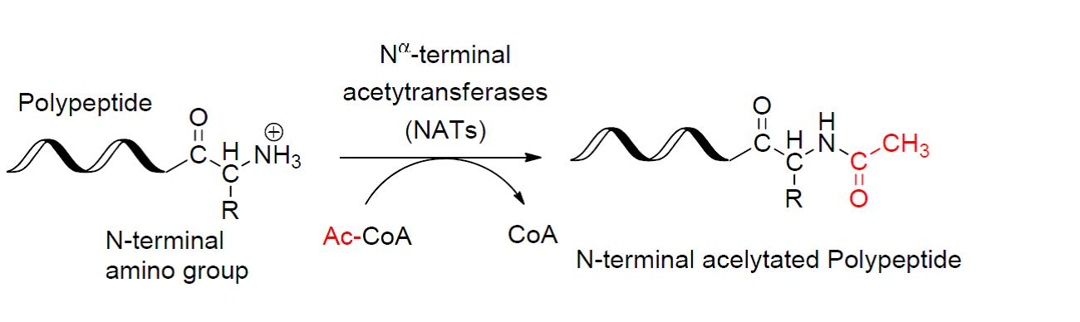
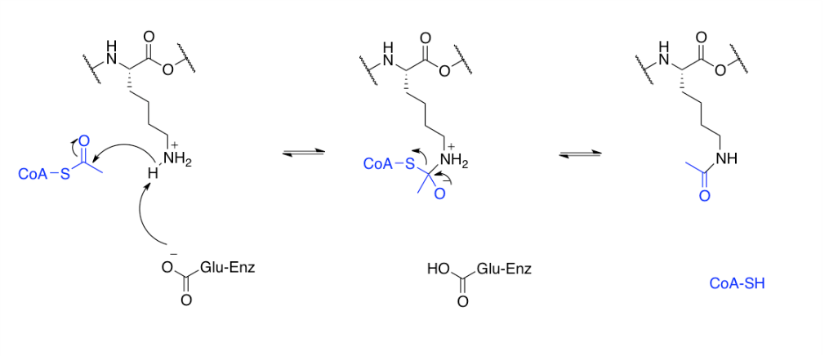
Acetylace
N- koncová acetylace
  Ko-translační modifikace
  Až 85% lidských proteinů
Vevnitř řetězce typicky na lyzinu
Katalyzovaná enzymy:
  Acetyltransferázy připojení acetylové skupiny (potřebný acetyl-koenzým A)
  Deacetylázy odstranění acetylové skupiny
Význam:
Regulace funkce, stability a lokalizácie protenů
Remodelace chomatinu (H4K16Ac – HAC vs. HDAC)-histonový kód
Regulace cytoskeletu (acetylace tubulinu)

Slide 9
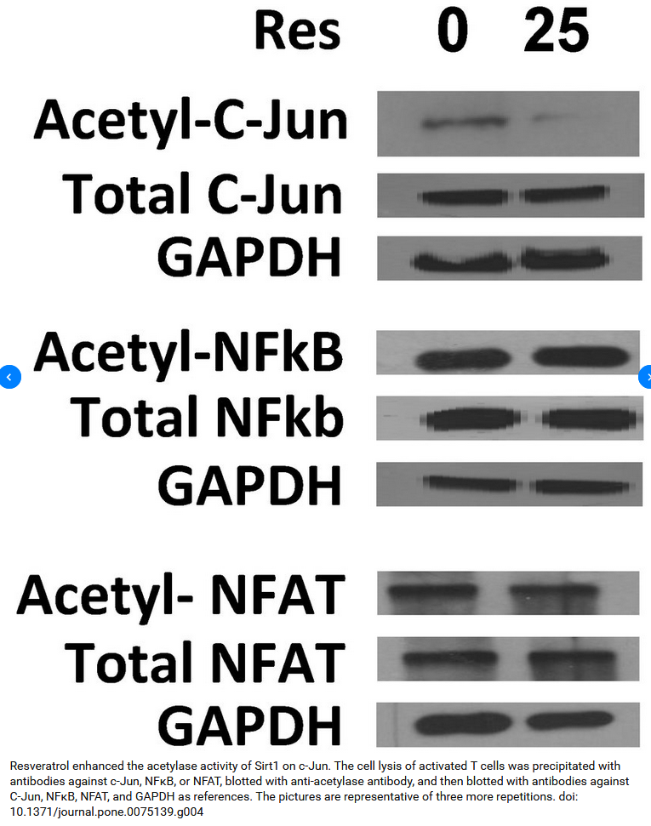
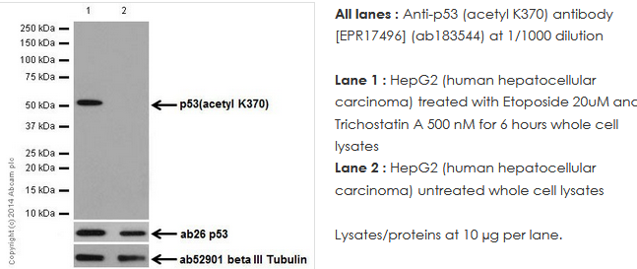
Protilátky proti acetylovaným formám proteinů
Specifické pro acetylované proteinů
  Acetylace transkripční faktorů mění jejich schopnost vázat se na DNA (př. acetylovaný p53- v reakci na stres zvýšená vazba na DNA)
  Acetylace může umožnit vazbu jiných interakčních partnerů (př. c-Jun)
  Acetylace může regulovat lokalizaci proteinů (HNF-4 v jádře)

Slide 10
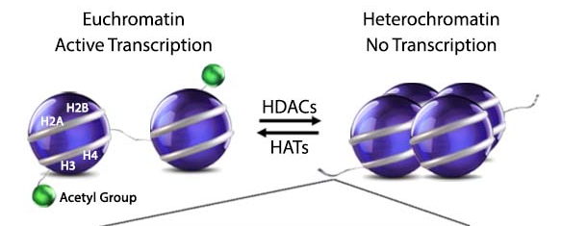
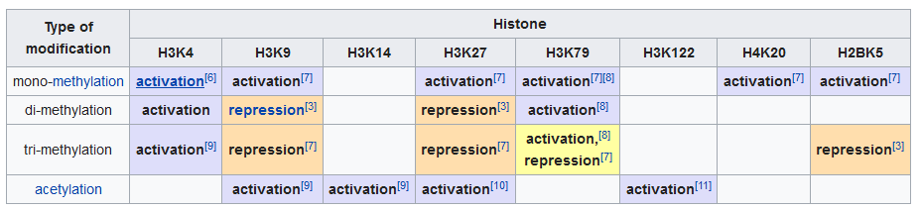
Modifikace histonů-histonový kód
PTM histonů (metylace, fosforylace, acetylace, ubiquitinace a sumoylace
Ovlivňují náboj a tím mění sílu vazby mezi histony a DNA a interakce mezi histony a regulačními proteiny→ epigenetické regulace přepisu genů

Slide 11
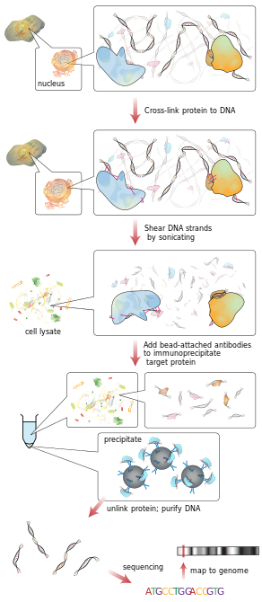
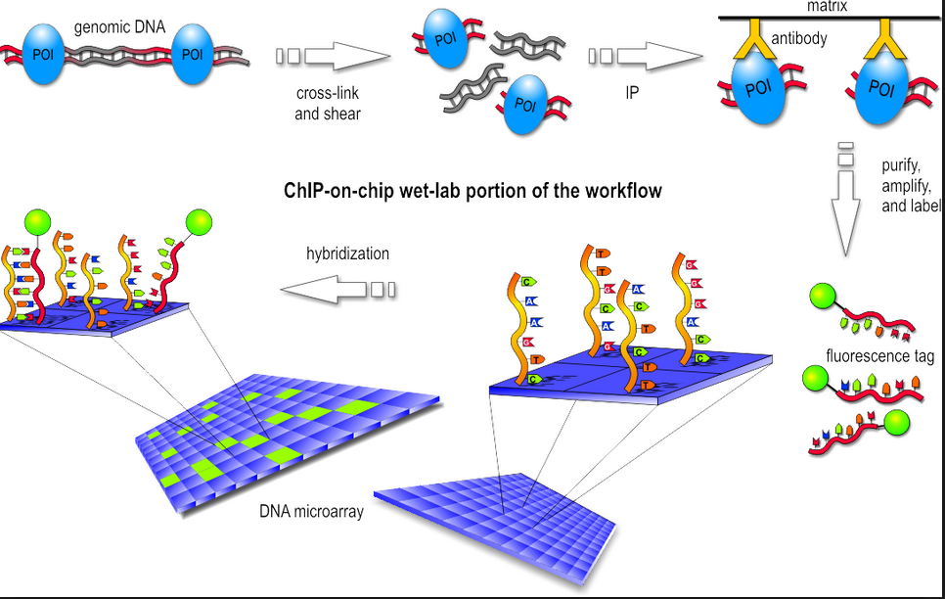
Detekce modifikace histonů
Protilátky detekující modifikované formy histonů a následná analýza pomocí WB nebo fluorescenčních metod
Chromatinová Immunoprecipitace (ChIP)- izolace proteinu společně s navázanou DNA pomocí specifických protilátek a možnost lokalizace v rámci genomu (modifikace Chip on chip asssay
Detekce nových modifikací pomocí hmotností spektrometrie- umožňuje detekci, ale i charakterizaci modifikace (př. rozdíl mezi acetylací 42.0106 Da a trimetylací 42.0470 Da)
Chromatinová immunoprecipitace
ChIP on chip

Slide 12
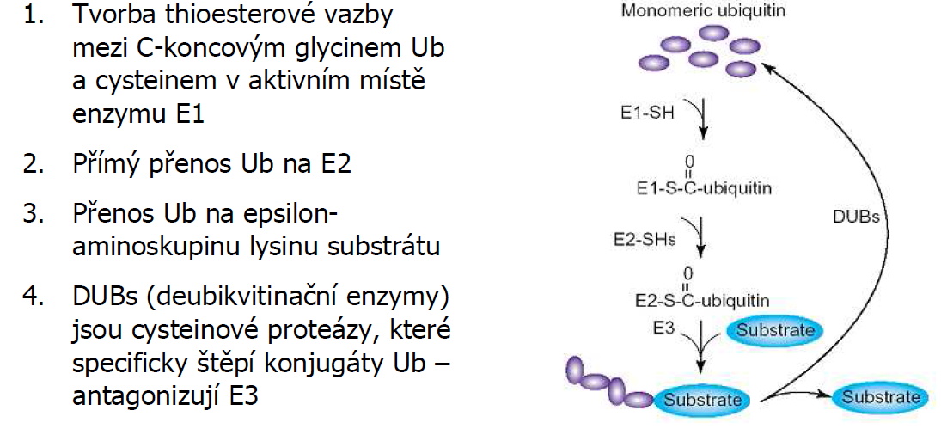
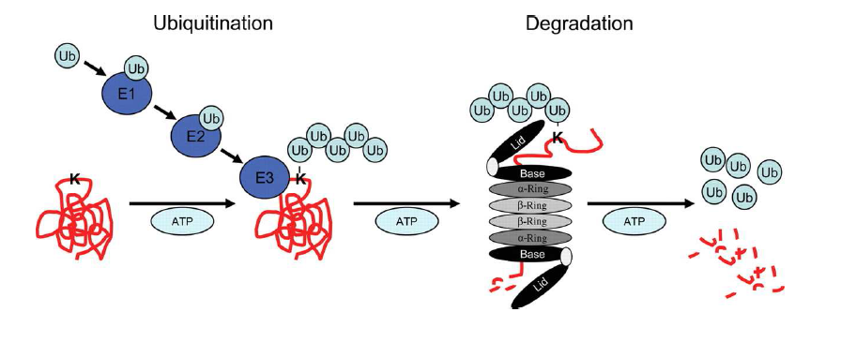
Ubiktvitinace
Připojení ubikvitinu na lyzin daného proteinu
Význam
  stabilita proteinů
  buněčná lokalizace
  biologická aktivita

Slide 13
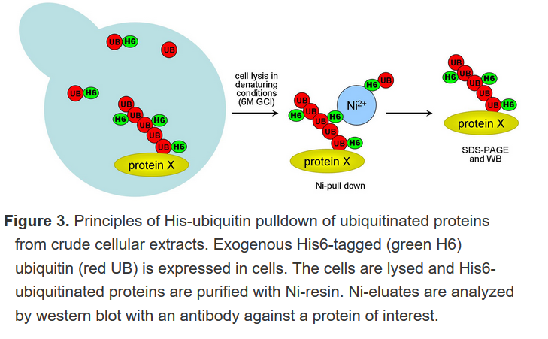
Detekce ubikvitinovaných proteinů
Využití anti-ubikvitin protilátek
  His-ubikvitin pull down
  Imunoprecipitace ubikvitinu

Slide 14
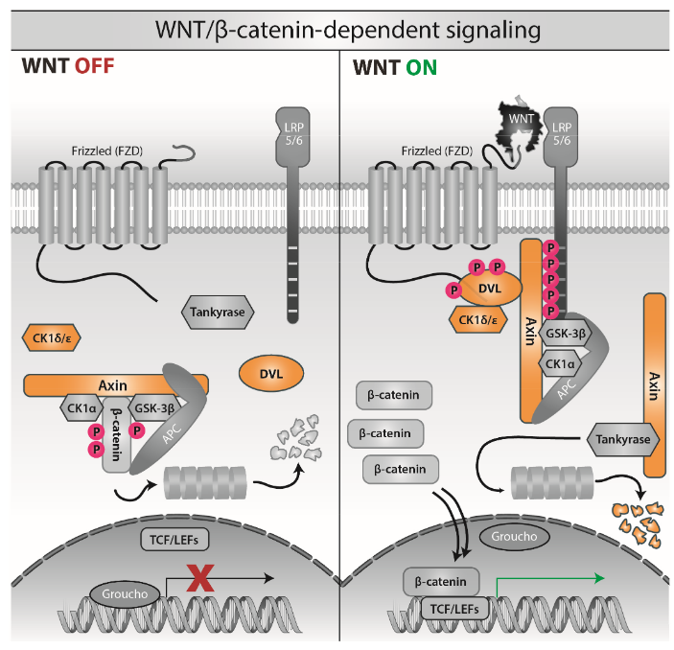
Proteiny fungují v komplexech
Proteinové komplexy jsou skupiny proteinů, které spolu interagují v určitém čase a místě a hrají důležitou roli při regulaci buněčných procesů a signálních kaskád
  Jsou dané proteiny ve vazbě?
    Immunoprecipitace
    Hmotností spektrometrie
    BioID metody
    Afinitní chromatografie
    Tandemová afinitní chromatografie
  Jsou proteiny lokalizovány na stejném místě?
    Immunocytochemie
    Immunohistochemie
Signalosom komplex
Destrukční komplex
Destrukční komplex fosforyluje β-katenin, který je následně rozložen v proteazomu. Po aktivace Wnt ligandem se destrukční komplex rozpadá a vzniká nový signalosom komplex na vnitřní straně membrány. Β-katenin může být translokován do jádra spustit trankripci cílových genů.
Imunocytochemie-proteiny spolu nekolokalizují
červeně Neuropilin, zeleně Dishevelled, modře jádro.

Slide 15
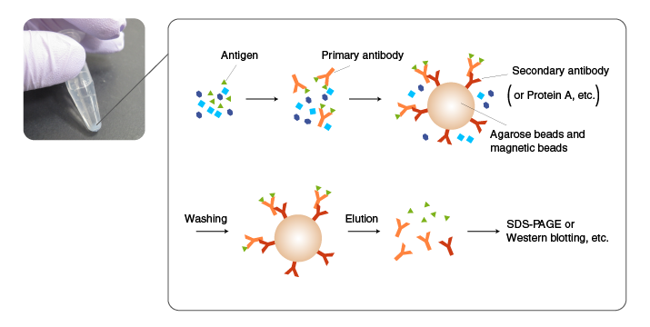
Immunoprecipitace (IP)
Purifikace proteinu pomocí protilátky
Lyze buněk (v lyzačním pufru)
Odstranění nerozpustných častic centrifugácí
Inkubace s primárními protilátkami
Inkubace s kuličkami (agarózové, sefarózové, magnetické...), které na sebe naváží primární protilátku (typicky pomocí A/G proteinu)
Promývání (lyzačním pufrem)
Eluce (glycin, SDS nebo močovina)

Slide 16
Immunoprecipitace složení pufrů
Lyzační pufr:
Pufrovací systém – pro udržení požadovaného pH (např. 50mM Tris pH=8)
Soli – úprava iontové síly (např. 150mM NaCl)
Detergent – rozbití membránových struktur, při zachování proteinových komplexů (napr. 0,2% NP-40)
Chelatační činidlo – odstranění intů (Mg²⁺, Ca²⁺...), které jsou často kofaktorom proteáz (např. 1mM EDTA)
Redukční činidlo – prevence oxidačního poškození proteinů, redukce disulfidických vazeb (např. 1mM DTT)
Eluční pufr:
Pufrovací systém (50mM Tris pH=8)
Detergent (2% SDS)
Redukční činidlo (5% β-Mercaptoethanol)

Slide 17
ChIP – chromatinová imunoprecipitace
Chromatinová Immunoprecipitace (ChIP)- izolace proteinu společně s navázanou DNA pomocí specifických protilátek a možnost lokalizace v rámci genomu (modifikace Chip on chip asssay
U proteinů vážících DNA
Možno zkombinovat s PTM-specifickýma protilátkama – např. histonový kód
Chromatinová immunoprecipitace
ChIP on chip

Slide 18
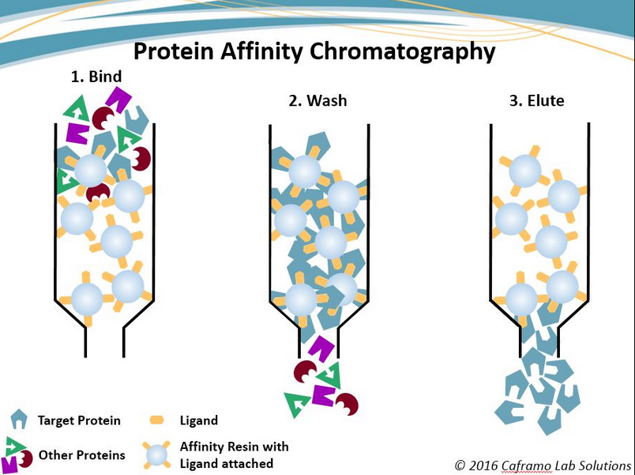
Afinitní purifikace
umožňuje oddělit z komplexní směsi skupinu příbuzných proteinů nebo jeden určitý protein
imobilizovaný ligand reagující specificky s proteinem našeho zájmu a tvoří silnou vazbu, zbytek směsi protéká kolonou beze změny, navázaný protein se následně eluuje z imobilizovaného ligandu pomocí vysoce koncentrovaného roztoku solí nebo i roztokem s rozpustnou formou ligandu
Časté využití proteinových tagů
  Peptidové sekvence přidané k rekombinantním proteinům
    Často mohou být z proteinů odstraněny chemicky nebo enzymaticky

Slide 19
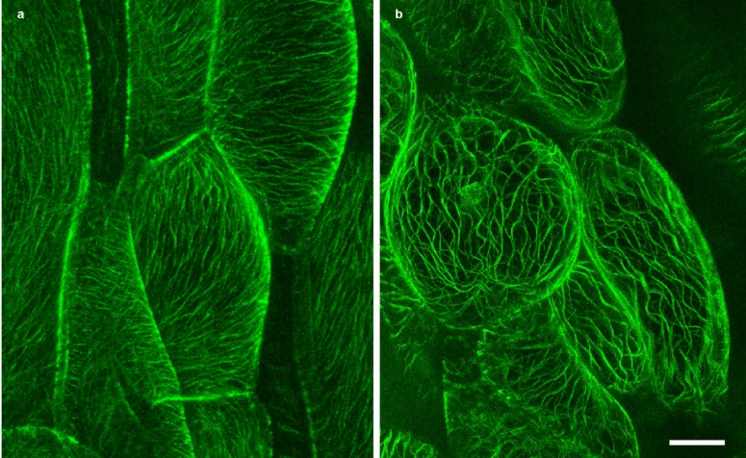
Hlavní typy tagů
Afinitní tagy- využívané při AC, proteiny s tímto typem tagů mohou být jednoduše purifikovány pomocí AC
  Strep-tag- (Trp-Ser-His-Pro-Gln-Phe-Glu-Lys)- vazba na Biotin
  glutathione-S-transferase (GST)- vazba na glutathion
  poly(His) tag – alespoň 6 His zbytků, afinita ke kovové matrice (př. Nikl)
Tagy upravující rozpustnost proteinů- důležité při produkci rekombinantních porteinů
  thioredoxin (TRX)
Chromatografické tagy- využivané při chromatografických metodách
  FLAG-tag
Epitope tagy- jsou krátké peptidové sekvence, které jsou velmi dobře detekovatelné komerčními protilátkami- často odvozené z virových genů, proto jejich silná imunoreaktivita, často využívané při WB a IF metodách
  V5-tag-GKPIPNPLLGLDST
  Myc-tag-EQKLISEEDL
  HA-tag-YPYDVPDYA
  FLAG-tag - DYKDDDDK
Fluorescenční tagy
  GFP
  RFP, BFP a další
(GFP)-tagged microtubules (GFP-MAP4)

Slide 20
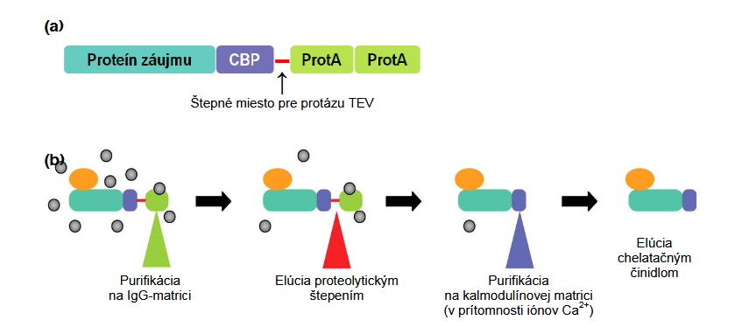
Tandemová afinitní purifikace
Studium protein-proteinových interakcí
Fůzní protein, který má na svém konci dva tagy
V prvním kroku purifikace se náš protein vypurifikuje díky prvnímu tagu, který je po eluci enzymaticky odštěpen a následuje druhá purifikace využívající následující tag

Slide 21
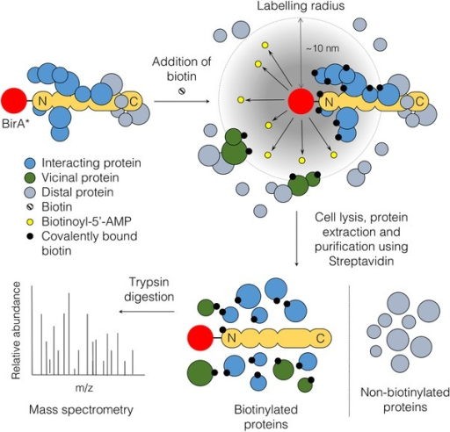
BioID
Unikátní metoda pro studium fyziologicky relevantních protein-proteinových interakcí v živých buňkách
Tvorba fúzního proteinu s promiskuitní bakteriální biotin ligázou (BirA)- biotinyluje všechny proteiny v její bezprostřední blízkosti. Po expresi BirA-fúzního proteinu v buňkách se biotinylují všechny proteiny, které s BirA-fúzním proteinem interagovaly. Biotinylované proteiny mají vysokou afinitu, ke streptavidinu→detekce pomocí WB nebo hmotností spektrometrie
Detekují se i dynamické vazby mezi proteiny

Slide 22
Po purifikaci …. následuje detekce
Western blotting (pokud vím, co chci detekovat a mám na to protilátku)
Hmotnostní spektrometrie (MS/MS) – analytický přístup pro určení složení komplexních proteinových směsí

Slide 23
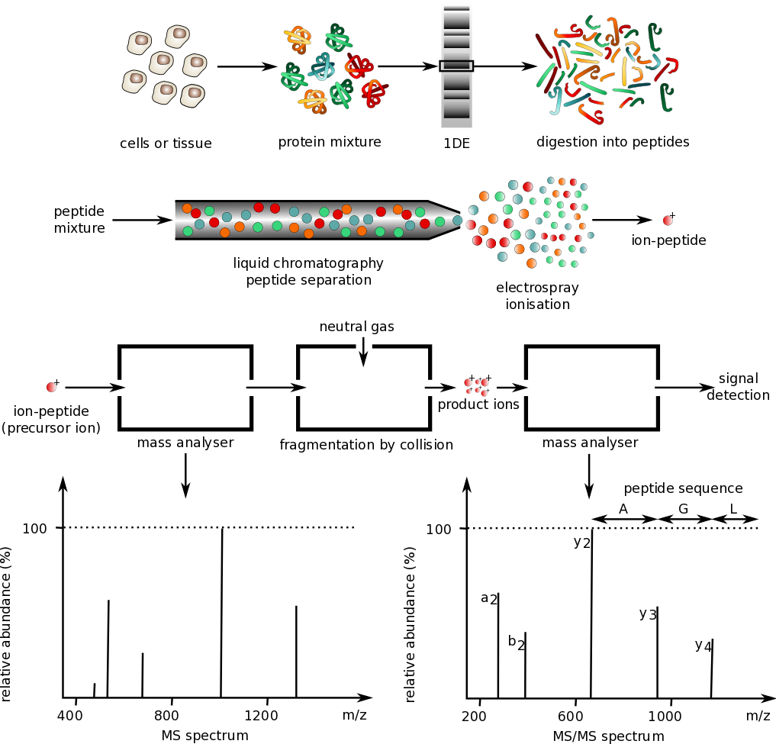
Hmotnostní spektrometrie (Mass spectrometry MS)
Umožňuje zanalyzovat všechny proteiny a jejich PTM v určitém čase a místě
Rozdělení častic podle jejich hmotnosti a náboje (m/z)
Příprava vstupního materiálu (proteiny po IP, SDS PAGE...)
Štěpení na oligopeptidy (např. pomocí trypsinu)
Ionizacia peptidů (paprsek elektronů, elektrosprej, laser...)
Rozdělení podle m/z (sektorový magnetický analyzátor, orbitrap, TOF...)
Detektor částic
Při MS/MS:
Fragmentace peptidů
Rozdělení podla m/z (orbitrap, TOF...)
Detektor částic

Slide 24
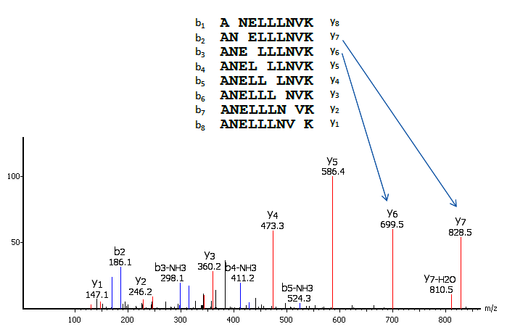
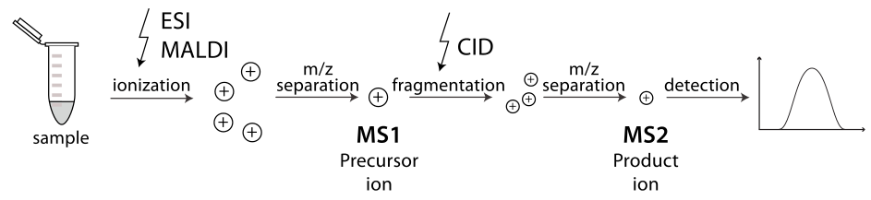
Tandemová hmotnostní spektrometrie (MS/MS)
Odseparované častice je možné použít na „další kolo“ hmotnostní spektorometrie
Separované častice jsou fragmentované – například pomocí kolize s neutrálními molekulami (He, N...) po jejich urychlení (Collision-induced dissociation - CID)
Fragmentované častice jsou znovu separované podle m/z a detekované detektorem

Slide 25
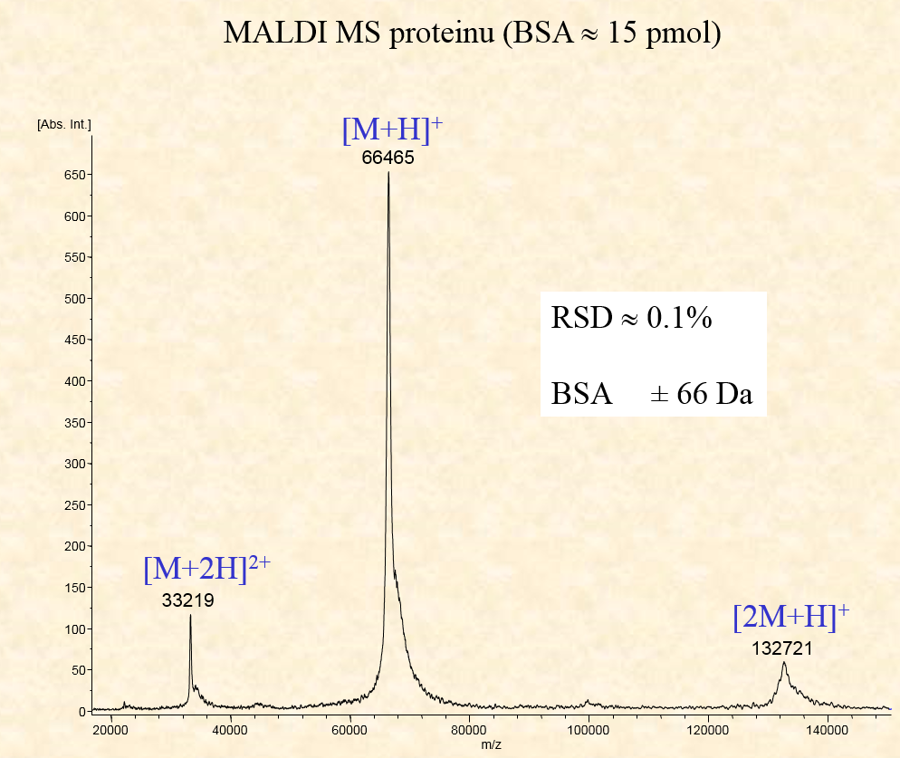
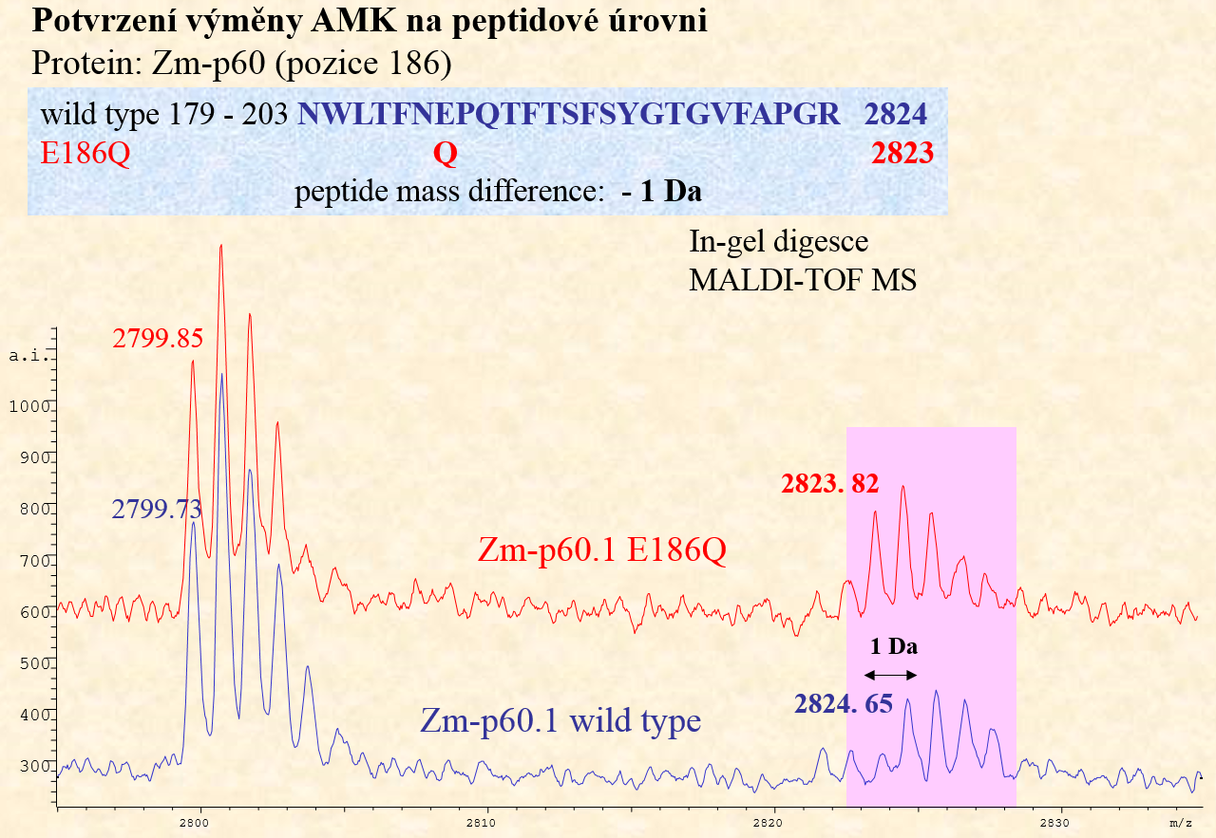
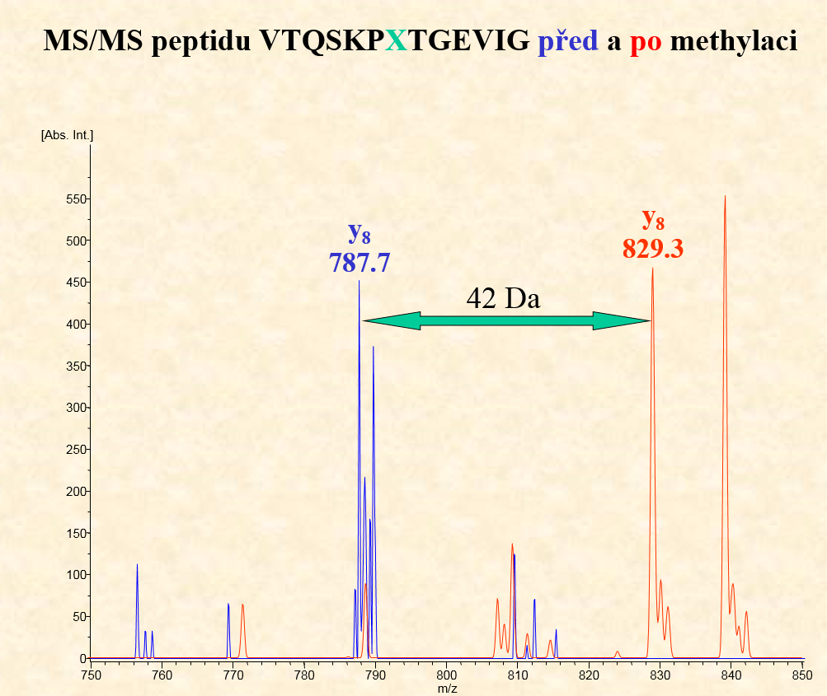
Analýza MS spektra
(Z. Zdráhal)

Slide 26
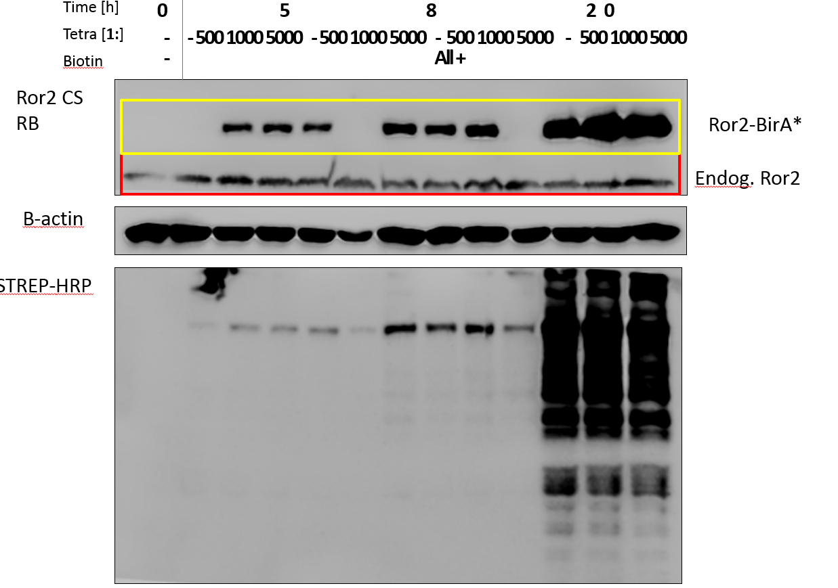
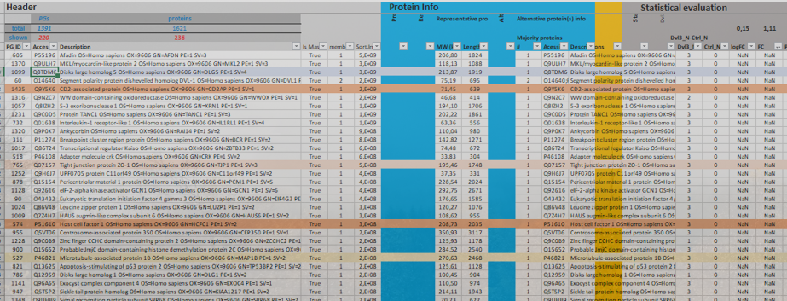
BioID
WB analýza BioID experimentu
Výstup z analýzy hmotností spektrometrií BioID experimentu- až několik stovek interakčních partnerů

Slide 27
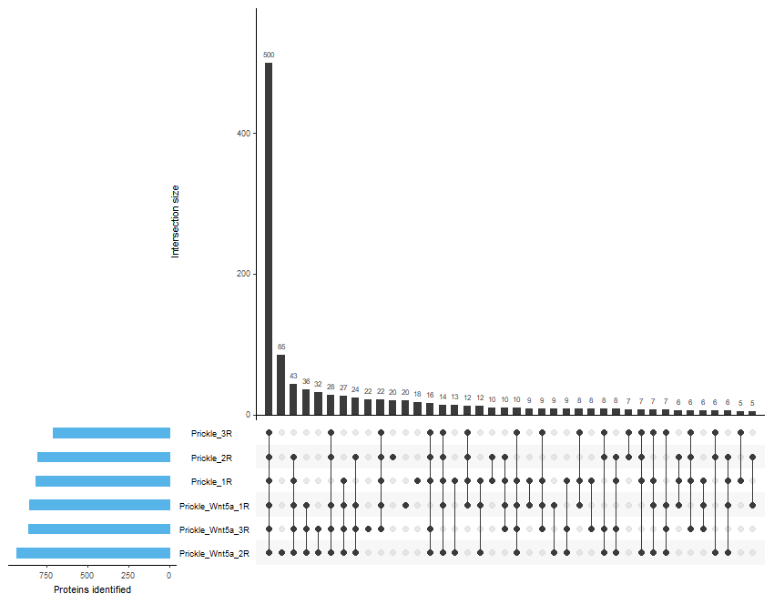
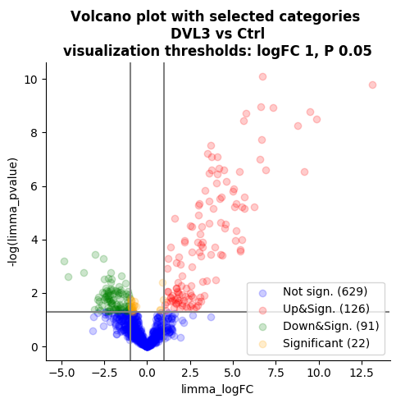
UpSet Plot/Volcano plot
Statistická analýza:
FC – fold change
p value – statistická významnost

Slide 28
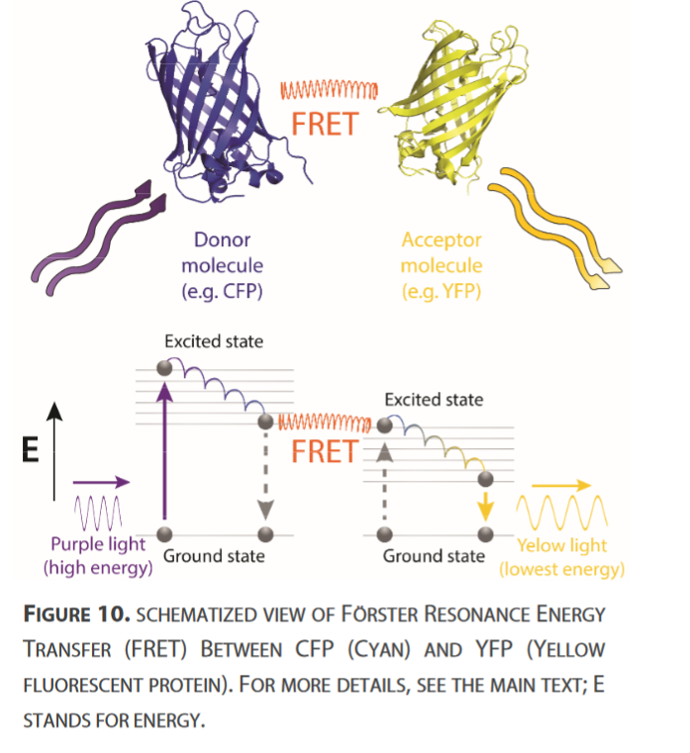
FRET (Förster Resonance Energy Transfer)
Principem je přenos neradiační energie mezi dvěma na světlo senzitivními molekulami
Intramolekulární FRET
  Měření vzdálenosti mezi dvěma proteiny
Intermolekulární FRET
  Měření vzdálenosti mezi dvěma místy uvnitř jedné molekuly

Slide 29
Experimentální buněčné systému pro studium funkce proteinů
Dva základní principy:
1. „gain-of-function“ (GOF)
2. „loss-of-function“ (LOF)
3. Možno kombinovat v tzv. „rescue“ esejích

Slide 30
GOF: Konstitutivní vs. inducibilní exprese
Konstitutivní exprese genu-stálá a průběžná exprese daného genu (přirozeně housekeeping geny), stabilní buněčné linie, silné promotory: CMV, RSV, SV40, LTR MoMULV
Inducibilní exprese genu- exprese genu je aktivovaná pouze za určitých podmínek (světlo, antibiotika, živiny, kyslík atd..), inducibilní buněčné linie
Tkáňově nebo vývojově specifická exprese genu

Slide 31
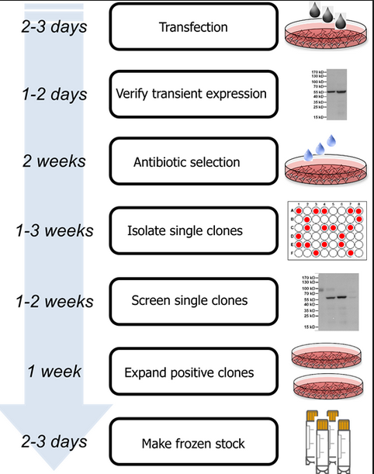
Tvorba stabilních buněčných linií
Transfekce buněk plazmidem kodující gen našeho zájmu a obsahující antibiotikovou rezistenci
Selekce daným antibiotikem
Izolace jednotlivých single cell klonů
Napěstovat a ověřit expresi daného genu

Slide 32
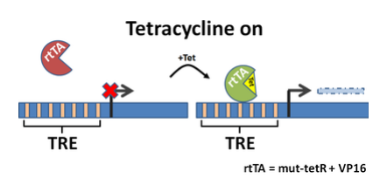
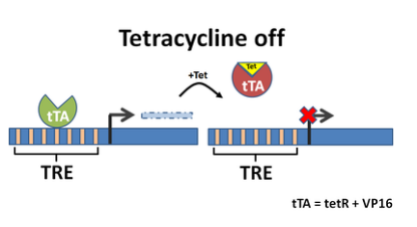
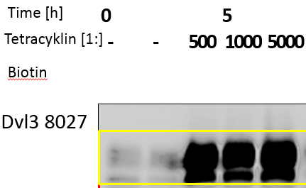
Inducibilních buněčné linie
TetON systém
  Exprese genu po přidání tetracyklinu do média
  přítomnost tetracyklinu na reverse Tet represoru (rTre)→vazba na TRE (Tet Response Element) spouští transkripci genu nacházejícího se za TRE
TetOFF sytém
  Tetracyklin se váže na tetracycline-controlled transactivator (rTA)→ zánik vazby na TRE → transkripce genu je zastavena

Slide 33
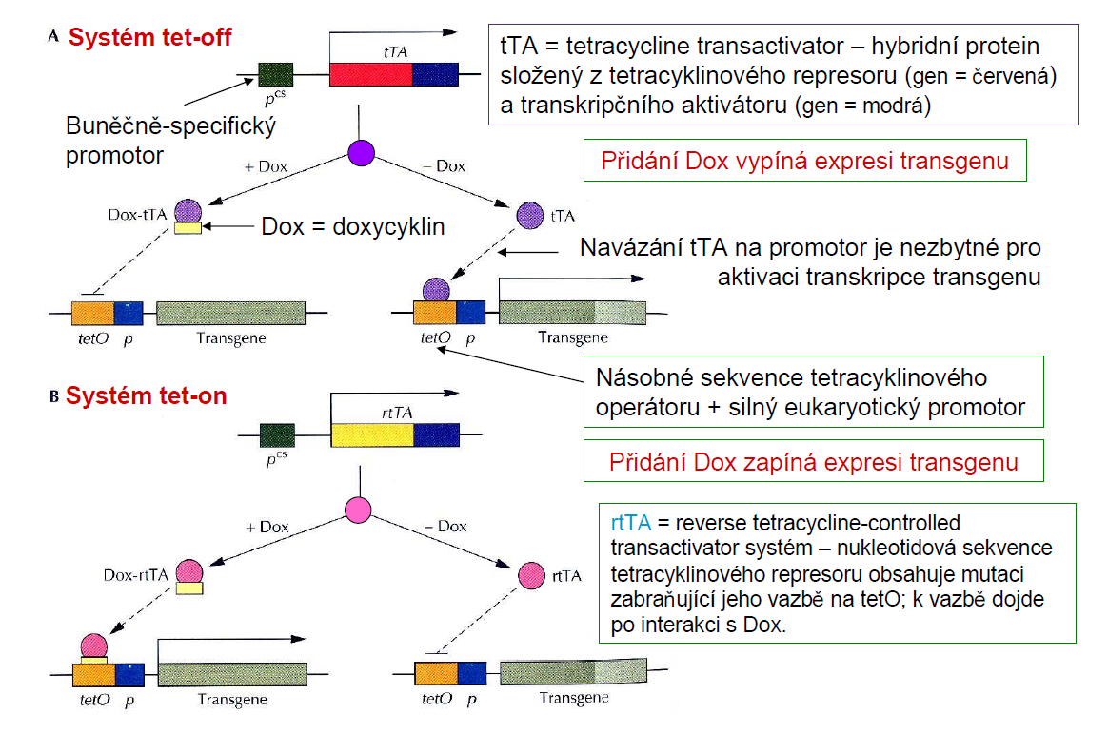
(J. Doškař)

Slide 34
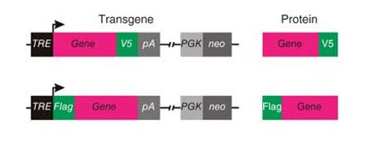
Tvorba inducibilních buněčných linií
Tvorba transgenu obsahující TRE, gen našeho zájmu a gen pro antibotikovou rezistenci
Transfekce buněk plazmidem s transgenem
Selekce daným antibiotikem
Izolace jednotlivých single cell klonů
Napěstovat a ověřit expresi daného genu
Nebo speciální buněčné linie př. T-REx™ buněčné linie stabilně exprimující TRE

Slide 35
Přechodná vs. stabilní exprese genu
Přechodná (transientní) exprese genu
  Gen je exprimován pouze v řádu dnů
  Transfekce
    PEI transfekce
    Transfekce lipofektaminem
    Nukleofekce
    Elektroporace
Stabilní exprese genu
  Gen je neustále průběžně exprimován
  Viz. stabilní buněčné linie

Slide 36
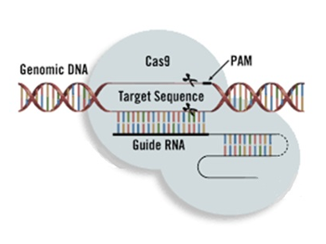
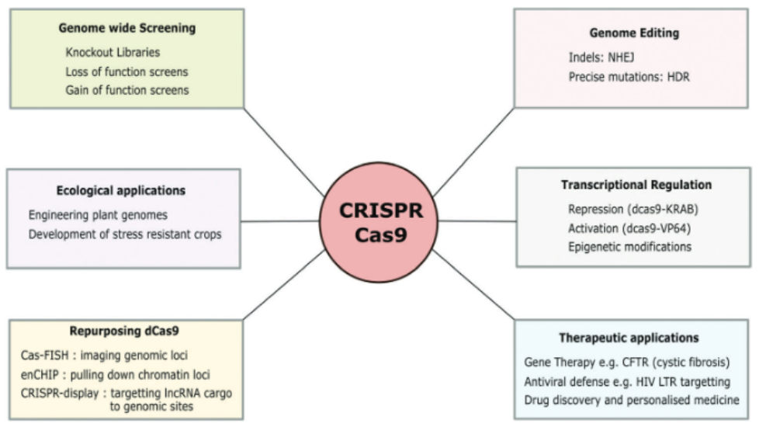
LOF: CRISPR/Cas9
Metoda umožňující jednoduše, rychle a efektivně modifikovat sekvenci jakéhokoliv genu
2 komponenty
  Cas9- endonukleáza
  gRNA- RNA komplementární k sekvenci genu, který chceme modifikovat
Využití
  Delece genu
  Změna sekvence genu (př. oprava mutace-využití při léčbě nemocí)
  Vložení genu (gene knock-in)
  Označení specifické sekvence (dCas9)

Slide 37
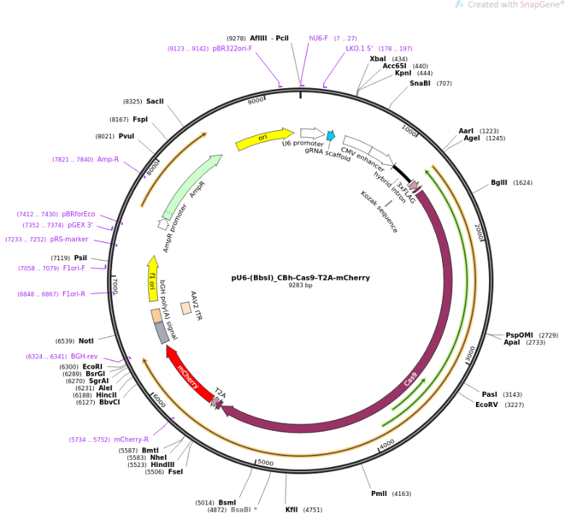
CRISPR/Cas9 hands on
All in one systém (Cas9+ gRNA)
  Plazmid kodující Cas9, fluorescenční tag +restrikční místa pro jednoduché vkolonování gRNA (komerční př. Addgene)
  Možnost transfekovat a targetovat několik genu najednou (různé fluorescenční tagy)
Postup
  Design gRNA- Broad gRNA design tool navrhne nejlepší gRNA pro námi zvolený protein https://portals.broadinstitute.org/gpp/public/analysis-tools/sgrna-design
  Vklonovaní gRNA do plazmidu-ověření sekvenací
  Transfekce plazmidu s naší gRNA do buněk
  Další den natrasfekované buňky flouroscenční svítí- sorting jednotlivých natresfekovanách buněk na 96 jamkovou misku
  Nechat klony růst zhruba dva až tři týdny
  Otestovat kolonie- WB analýza, RE analýza a sekvenace
3dny+sekvenace
2dny
2-3 týdny

Slide 38
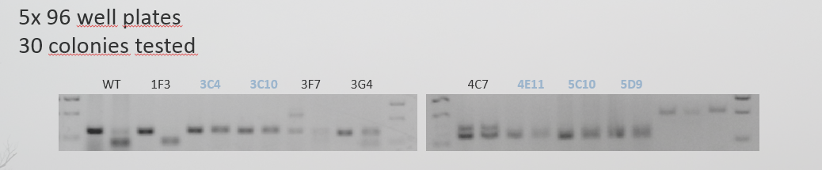
Validace CRISPR/Cas9
Tvorba TREX buněk, které jsou knockout pro proteiny DVL1, DVL2 a Dvl3
  Vyseto 5x96 jednotlivých buněk
  Cca 30 jednotlivých kolnů narostlo
  5 klonů LRP5/6 dKO (ověřeno RE a WB) ostatní buď single KO nebo cca 5 klonů WT
Restrikční štěpení
RE
Validace Western blotting
Sekvenace

Slide 39
Exprese na pozadí endogenních proteinů vs. rescue systém
Overexpresní systémy
  Exogenní exprese daného genu a jeho následné studium
    + protein je přirozeně málo abundatní
    +overexprimovaný protein obsahuje tag-lépe se detekuje a analyzuje
    -interference s endogením proteinem
    -nefyziologické podmínky (to, co funguje v overeprimovaném systému nemusí fungovat za přirozených podmínek)
Rescue systémy
  Exprese proteinů v systému, kde byl různými metodami (CRISPR, siRNA) gen deletován a jeho následné studium (rescue)
    + není interference s endogenními proteinem
    +více fyziologické
    -nutnost tvorby KO linie

Slide 40
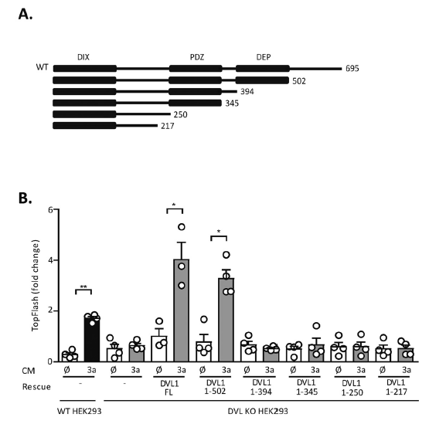
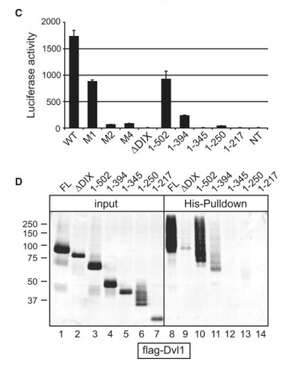
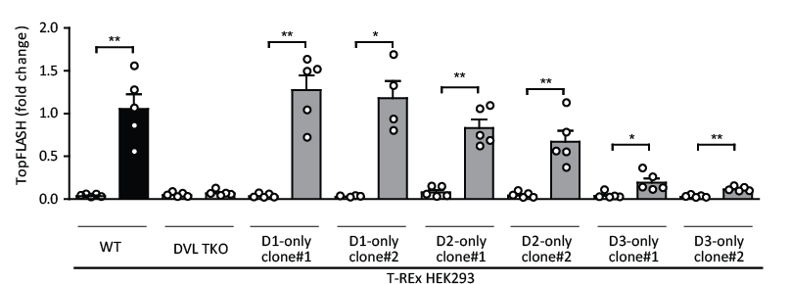

Exprese na pozadí endogenních proteinů vs. rescue systém
Overexpresní systém
  DEP doména proteinu Dishevelled není potřebná pro Wnt/β-cateninovou signalizaci
Rescue systém
  CRISPR/Cas9 editovaná linie Dvl1/2/3 KO HEK
  DEP doména je potřebná pro Wnt/β-cateninovou signalizaci
  Rescue jednotlivými formami proteinu DVL- jsou redundantní? (nelze studovat ve WT buňkách-interference s endogeně exprimovanými DVL proteiny, ale rescue musí být, co nejblíže endogením podmínkám
  CRISPR/Cas9 editované linie
  Vždy dvě ze tří isoforem genu Dvl jsou deletované- umožńuje nejpřirozenější možnoou formu studia jednotlivých isoforem proteinu DVL- žádná interference s endogenními formami DVL porteinů a jednotlivé DVL isoformy jsou exprimovány fyziologicky

